Slide 1
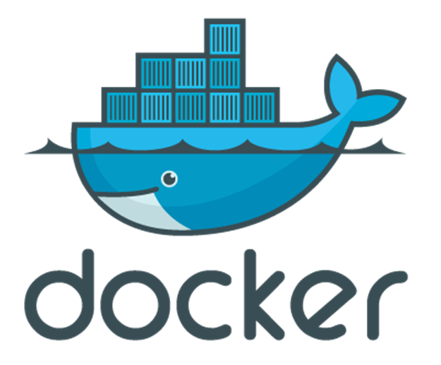
Docker Pour démarrer …
9 Septembre 2015

Slide 2
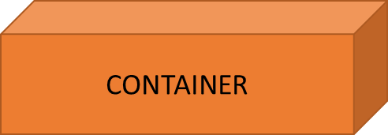
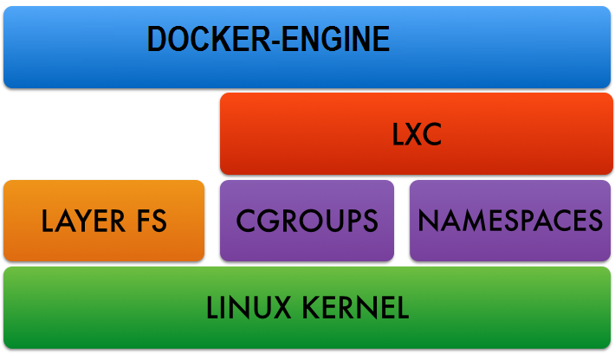
Architecture Docker
Les applications s’exécutant dans un container sont totalement cloisonnées des autres
Docker est un moteur d’exécution qui s’appuie sur les fonctionnalités natives de Linux de cloisonnement des processus et de sécurisation

Slide 3
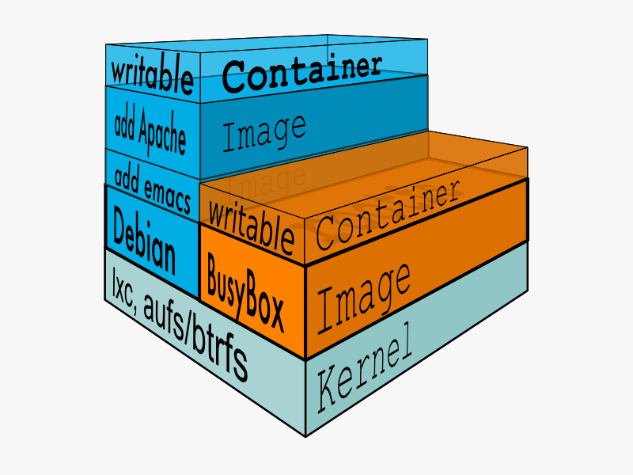
Layer FS
Le contenu (image) d’un container est géré via un système de fichiers en couches qui représentent les différentes modifications apportées à celui-ci. Cela permet, lors des mises à jour, de ne véhiculer que ce qui a changé.

Slide 4
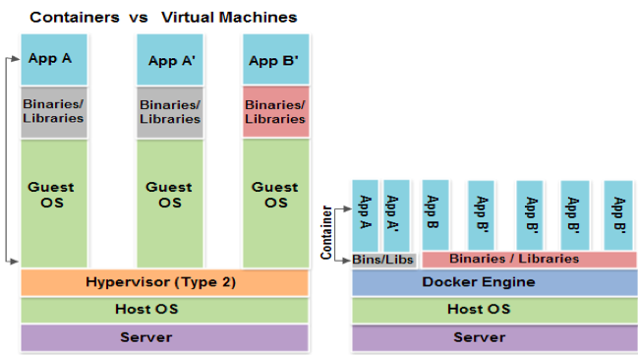

Différence VM % Docker
Que LINUX pour le moment
Léger

Slide 5
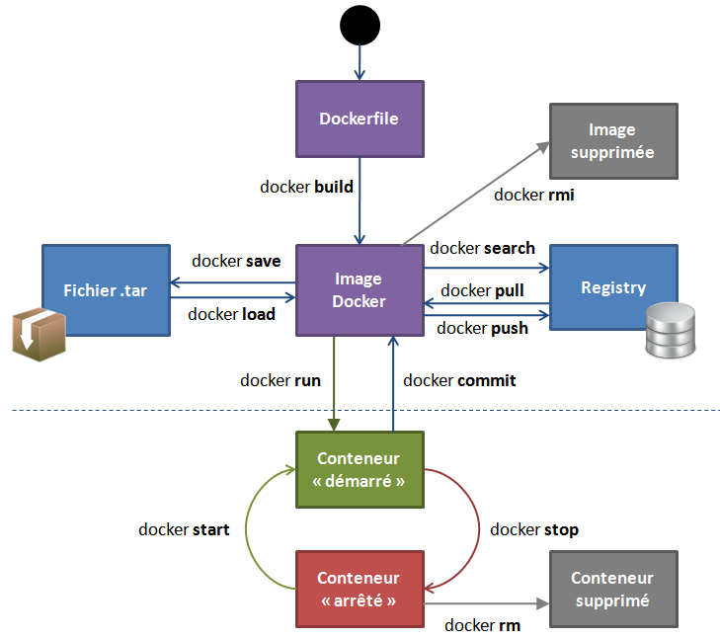
Cycle de vie Docker
Infrastructure as Code
Industrialisation
BUILD : description du contenu de l’image
RUN : variabilisation du contexte d’exécution du container
Manipulation = IMAGE
Exécution = CONTAINER

Slide 6
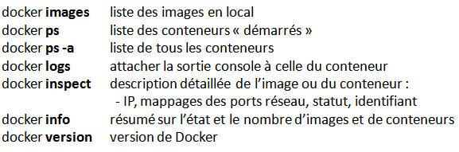
Autres commandes utiles

Slide 7
Serveur de test
Outils
Un client SSH Windows
Login : root
Password : adhara
@IP 10.156.46.218

Slide 8
Quelques exercices
Récupérer l’image d’un serveur apache-php
docker search apache-php
docker pull tutum/apache-php
Lancer un (deux, trois) containers à partir de l’image
docker run -d tutum/apache-php
docker run -d tutum/apache-php
docker run -d tutum/apache-php
Lister les containers actifs
docker ps
Obtenir l’adresse IP d’un container
docker inspect --format '{{.NetworkSettings.IPAddress}}' $(docker ps -q)
Tester les containers
curl -s $(docker inspect --format '{{.NetworkSettings.IPAddress}}' $(docker ps -q)) | grep hostname
Tester depuis votre navigateur
http://172.17.0.3 (une des adresses récupérées par la commande inspect)

Slide 9

Marche pas …

Slide 10
Docker et le réseau
Configuration réseau (via commande ifconfig)
docker0: flags=4099<UP,BROADCAST,MULTICAST> mtu 1500
inet 172.17.42.1 netmask 255.255.0.0 broadcast 0.0.0.0
ens3: flags=4163<UP,BROADCAST,RUNNING,MULTICAST> mtu 1500
inet 10.156.46.218 netmask 255.255.255.128 broadcast 10.156.46.255
containers
172.17.0.1
172.17.0.2
172.17.0.3
docker-engine
172.17.42.1
Serveur hôte
10.156.46.218
Réseau
???

Slide 11
Port Mapping ☺
On peut (doit) spécifier les ports à exposer au démarrage du container
docker run -d -p 81:80 tutum/apache-php
docker run -d -p 82:80 tutum/apache-php
docker run -d -p 83:80 tutum/apache-php
80
80
80
containers
172.17.0.1
172.17.0.2
172.17.0.3
docker-engine
172.17.42.1
Serveur hôte
10.156.46.218
81
82
83
Tester depuis votre navigateur
http://10.156.46.218:81
http://10.156.46.218:82
http://10.156.46.218:83
Réseau

Slide 12
Cloisonnement des containers
Lancer un container nommé ‘miaou’ à partir de l’image officielle tomcat
docker run --name miaou -d -P tomcat
Vérifier le bon démarrage dans les logs du container
docker logs miaou
Lister les processus java sur le serveur hôte
ps -efw | grep java ➔ il y a bien un processus java qui tourne …
Chercher java sur le serveur hôte
ls /usr/bin/java ➔ il n’y a pas de binaire java sur le serveur !
Lancer un shell à l’intérieur du container
docker exec -it miaou bash
Lister les processus java sur le serveur hôte
ps -efw ➔ il n’y a que le processus java (avec un PID 1) qui tourne et notre bash !
Chercher java sur le serveur hôte
ls /usr/bin/java ➔ il y a bien un binaire java sur le container !

Slide 13
Construire une image – docker build
Créer un fichier Dockerfile
mkdir mytomcat && vi mytomcat/Dockerfile
Coder les instructions de build
FROM tomcat
ENV http_proxy=http://10.156.46.178:8080
RUN sed -i "s#</tomcat-users>##g" ${CATALINA_HOME}/conf/tomcat-users.xml; \
echo ' <role rolename="manager-gui"/>' >> ${CATALINA_HOME}/conf/tomcat-users.xml; \
echo ' <role rolename="manager-script"/>' >> ${CATALINA_HOME}/conf/tomcat-users.xml; \
echo ' <role rolename="manager-jmx"/>' >> ${CATALINA_HOME}/conf/tomcat-users.xml; \
echo ' <role rolename="manager-status"/>' >> ${CATALINA_HOME}/conf/tomcat-users.xml; \
echo ' <role rolename="admin-gui"/>' >> ${CATALINA_HOME}/conf/tomcat-users.xml; \
echo ' <role rolename="admin-script"/>' >> ${CATALINA_HOME}/conf/tomcat-users.xml; \
echo ' <user username="admin" password="admin" roles="manager-gui, manager-script, manager-jmx, manager-status, admin-gui, admin-script"/>' >> ${CATALINA_HOME}/conf/tomcat-users.xml; \
echo '</tomcat-users>' >> ${CATALINA_HOME}/conf/tomcat-users.xml
Créer une image à partir du Dockerfile
docker build -t mytomcat mytomcat
Lister les images et lancer un container à partir de cette image
docker images
docker run --name mymiaou –d –P mytomcat
Tester l’url et les fonctions d’admin

Slide 14
Commandes BUILD
FROM <image>
Image de référence
MAINTAINER <name>
Nom de la personne
RUN <command>
Exécute une commande dans une nouvelle couche de l’image (lors du BUILD)
CMD ["executable","param1","param2"]
Commande à exécuter au lancement du container (lors du RUN)
LABEL <key>=<value> <key>=<value> <key>=<value> ...
Ajoute des metadatas à l’image
EXPOSE <port> [<port>...]
Liste des ports à l’écoute du container
ENV <key> <value>
Définit des variables d’environnement (au BUILD et au RUN)
COPY <src>... <dest>
Ajoute des fichiers (du système hôte) au filesystem de l’image
ADD <src>... <dest>
Ajoute des fichiers (du système hôte) au filesystem de l’image y compris des URL et archives compressées
ENTRYPOINT ["executable", "param1", "param2"]
Point d’entrée dans le container (~CMD)
VOLUME ["/data"]
Création d’un point de montage
USER daemon
Utilisateur a utiliser pour les commandes RUN, CMD et ENTRYPOINT
WORKDIR /path/to/workdir
Change le répertoire de travail pour les commandes COPY, ADD, RUN, CMD et ENTRYPOINT
ONBUILD [INSTRUCTION]
Commandes à exécuter quand l’image sera utilisée comme image de référence pour un build

Slide 15
Persistance des données - Volumes
Les données créées à l’intérieur du container sont dans son filesystem
Elles sont perdues à la destruction du container
Deux méthodes pour persister les données
Pointer sur un répertoire du serveur hôte
docker run –v <répertoire hôte>:<répertoire container>
Utiliser un container de données
docker create -v /dbdata --name dbdata scratch /bin/true
docker run -d --volumes-from dbdata --name php1 tutum/apache-php
docker run -d --volumes-from dbdata --name php2 tutum/apache-php
Se connecter au container php1 et créer des données dan /dbdata
Se connecter au container php2 et vérifier que ces données y sont

Slide 16
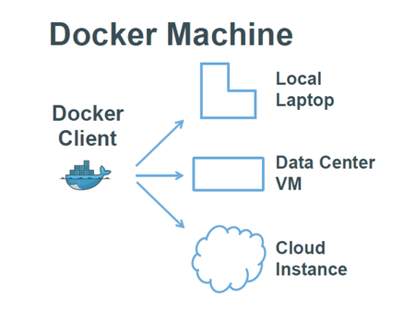
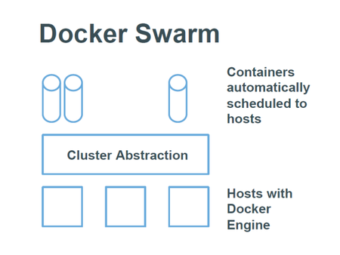
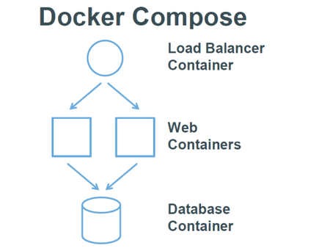

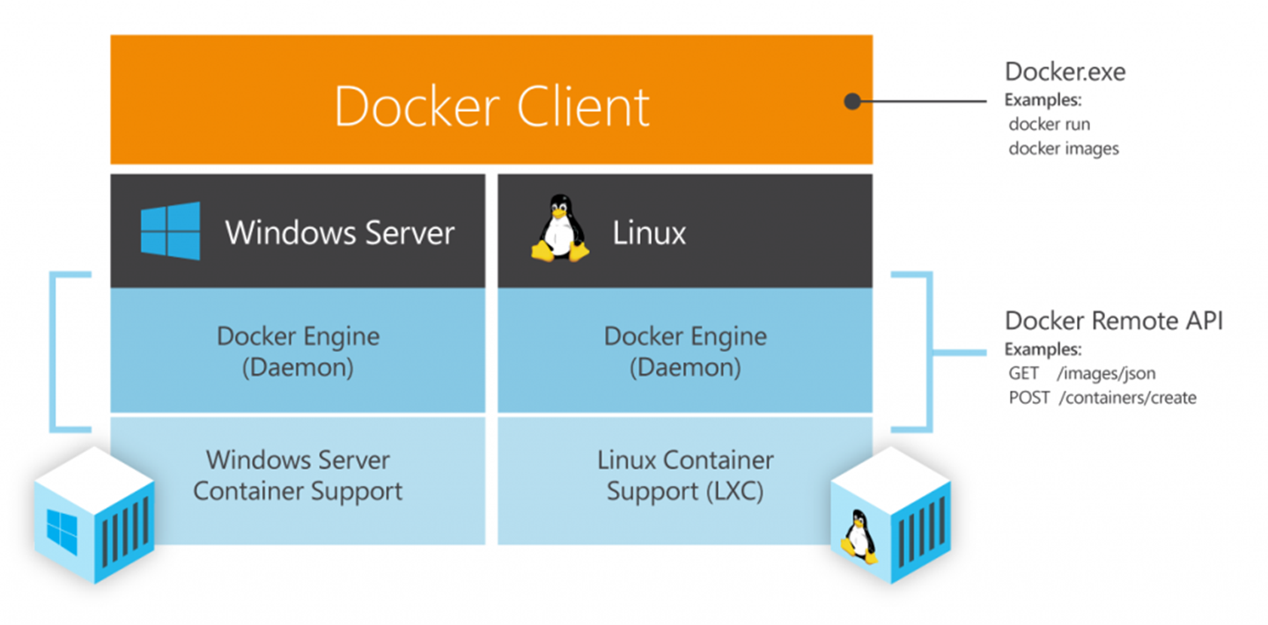
1 container OK, mais un SI ?
Provisionnement de serveurs Docker
Clustering de serveurs Docker
Orchestration de containers
Support Windows

